Slide 1
제품 요구사항 발표
멀티에이전트 기반
채용 업무 자동화
기업별 전형 구성부터 최종 결과 안내까지
AI가 근거를 정리하고,
사람이 채용을 결정합니다
01
Notes:
발표 메모
이 플랫폼은 공고 작성부터 최종 결과 안내까지 채용 업무를 연결합니다. 기업은 필요한 전형을 구성하고, AI는 지원자 자료를 정리하며 판단 근거를 제공합니다. 실제 합격과 불합격 결정은 채용 담당자가 수행합니다. 지금부터 이 제품이 필요한 이유, 핵심 사용 흐름, AI의 역할과 MVP 범위를 설명하겠습니다.
출처: 제공된 채용 자동화 MVP 기획 문서 §1-2, §24

Slide 2
채용 과정에서 해결하려는 문제
기업마다 다른 절차와 흩어진 지원자 정보를 하나의 채용 흐름으로 연결합니다
01
기업마다 전형의 이름과 순서가 다릅니다
신입, 경력 같은 구분만으로 모든 기업의 채용 절차를 고정하기 어렵습니다.
02
지원자 정보가 전형마다 쌓입니다
이력서, 평가 결과, 면접 답변을 함께 살펴봐야 지원자를 이해할 수 있습니다.
03
많은 후보를 검토할 때도 판단 근거가 필요합니다
원하는 조건의 지원자를 찾고, 실제 자료를 확인하며 결정할 수 있어야 합니다.
핵심 사용자: 채용 담당자(HR) 함께 사용하는 사람: 면접관, 지원자
02
Notes:
발표 메모
기획의 출발점은 기업마다 채용 방식이 다르다는 점입니다. 절차를 하나로 고정하면 실제 업무를 반영하기 어렵습니다. 전형이 진행될수록 지원자 정보는 늘어나고, 담당자는 여러 자료를 함께 검토해야 합니다. 이 제품은 필요한 전형을 자유롭게 구성하고, 지원자 정보와 판단 근거를 연결하는 데 집중합니다.
출처: 제공된 채용 자동화 MVP 기획 문서 §1-3, §7-9, §17-20
기획 배경을 요약한 내용이며 사용자 조사나 실측 성과를 주장하는 자료는 아닙니다.

Slide 3
제품을 이루는 세 가지 원칙
01
02
03
기업이 전형을 구성
AI가 검토를 지원
사람이 채용을 결정
필요한 전형의 이름과
순서를 정합니다.
같은 종류를 반복하거나
필요 없는 전형을 생략합니다.
자료를 정리하고
조건에 맞는 후보를 찾습니다.
분석 결과에는
근거와 출처를 붙입니다.
담당자가 후보를 검토하고
합격과 불합격을 결정합니다.
결과 안내도
내용을 확인한 뒤 발송합니다.
03
Notes:
발표 메모
청중이 기억해야 할 제품 원칙은 세 가지입니다. 기업은 자신의 채용 과정을 구성합니다. AI는 지원자 정보를 검색하고 분석해 검토를 돕습니다. 채용에 영향을 미치는 실제 결정은 담당자가 수행합니다. 뒤에서 볼 모든 화면과 Agent의 역할은 이 원칙을 따릅니다.
출처: 제공된 채용 자동화 MVP 기획 문서 §2-4, §12, §15, §19

Slide 4
공고부터 채용 종료까지의 흐름
선택한 전형마다 검토, 결정, 결과 안내를 반복합니다
01
02
03
04
채용 준비
지원 접수
전형 진행
채용 종료
회사 정보와 양식 등록
공고, 전형, 포스터 작성
담당자 확인 후 게시
자체 채용 페이지
지원서와 접수 확인 메일
공고 기준 서류 판정
AI로 후보 탐색과 분석
담당자의 합격 여부 결정
결과 확정과 안내 발송
마지막 전형 결과 확정
입사 안내가 붙은 최종 안내
문서형 리포트 생성
공고 마감 후 첫 전형을 시작하고, 각 전형의 안내 발송을 마친 뒤 다음 전형으로 이동합니다.
04
Notes:
발표 메모
전체 여정은 채용 준비, 지원 접수, 전형 진행, 채용 종료로 볼 수 있습니다. 지원 접수 시점부터 분석은 시작되지만 실제 첫 전형은 공고가 마감된 뒤 시작합니다. 각 전형에서는 후보를 검토하고 결정하며, 결과를 확정해 안내한 다음 전형을 종료합니다. 마지막 전형에서는 최종 안내 이후 채용을 종료하고 리포트를 생성합니다.
출처: 제공된 채용 자동화 MVP 기획 문서 §6-7, §19, §22

Slide 5
필요한 전형을 조합해 구성합니다
“서류, 코딩테스트, 1차 면접, 임원 면접 순으로 해줘.”
순서 | 기업이 정한 이름 | 시스템이 이해하는 종류
1 | 서류 전형 | 서류
2 | 코딩테스트 | 평가
3 | 1차 면접 | 면접
4 | 임원 면접 | 면접
전형을 직접 더하고 순서를 바꾸거나 말로 요청합니다. 종류가 모호하면 AI가 되묻습니다.
05
Notes:
발표 메모
담당자는 공고를 작성하며 전형 절차 칸에서 전형을 더하고 빼고 끌어서 순서를 바꾸거나, 원하는 전형의 이름과 순서를 말로 요청합니다. AI는 이름을 유지하면서 서류, 평가, 면접 중 어떤 종류인지 정리합니다. 예를 들어 코딩테스트와 과제는 모두 평가에 포함됩니다. 서류나 면접은 의무 단계가 아니며 같은 종류를 여러 번 둘 수도 있습니다. 공고는 이러한 평가 전형과 별도 기능입니다. 전형마다 일정, 진행 방식, 장소 같은 전형별 안내도 함께 적습니다. 게시하면 설정한 절차가 채용 프로세스가 됩니다.
출처: 제공된 채용 자동화 MVP 기획 문서 §3-5
게시하면 공고 내용과 전형 절차는 잠기고 전형별 안내만 고칠 수 있습니다. 진행 중 전형 변경 허용 범위는 운영 전에 정합니다.

Slide 6
회사 양식으로 공고를 만들고 지원을 받습니다
담당자의 검토와 지원 자료 유입을 연결합니다
채용 담당자
지원자와 시스템
1
회사 양식으로 시작
3
자체 채용 페이지에서 지원
회사 소개, 복지, 필수 안내 문구를 불러옵니다.
이력서와 자기소개서 PDF,
기본 정보와 동의를 받습니다.
2
칸별로 적용하고 게시
4
접수 즉시 자료 분석
AI 수정안을 칸마다 적용하고
포스터와 접수 기간을 정합니다.
AI가 공고 기준으로 판정해
지원자 프로필을 만듭니다.
자격 요건과 우대 사항은 AI가 NCS 능력단위를 근거로 초안을 씁니다.
06
Notes:
발표 메모
기업은 회사 소개, 채용 공고, 안내 메일의 세 가지 설정을 등록합니다. 새 공고는 기업 양식으로 열리고, 담당자가 직접 수정하거나 AI에 수정 요청을 할 수 있습니다. AI가 바꾼 칸은 초록색으로 표시되고 담당자가 칸마다 적용하거나 되돌립니다. 줄 하나만 골라 고쳐 달라고 할 수도 있습니다. 공고 내용으로 포스터를 만들고, 접수 기간을 정해 게시합니다. 지원자는 자체 채용 페이지에서 공통 지원서를 작성하며, 필수 자료가 없으면 제출할 수 없고, 제출하면 접수 확인 메일을 받습니다. 접수된 자료는 Application Agent가 공고 기준으로 판정해 프로필과 서류 점수를 준비합니다.
출처: 제공된 채용 자동화 MVP 기획 문서 §6-7, §12

Slide 7
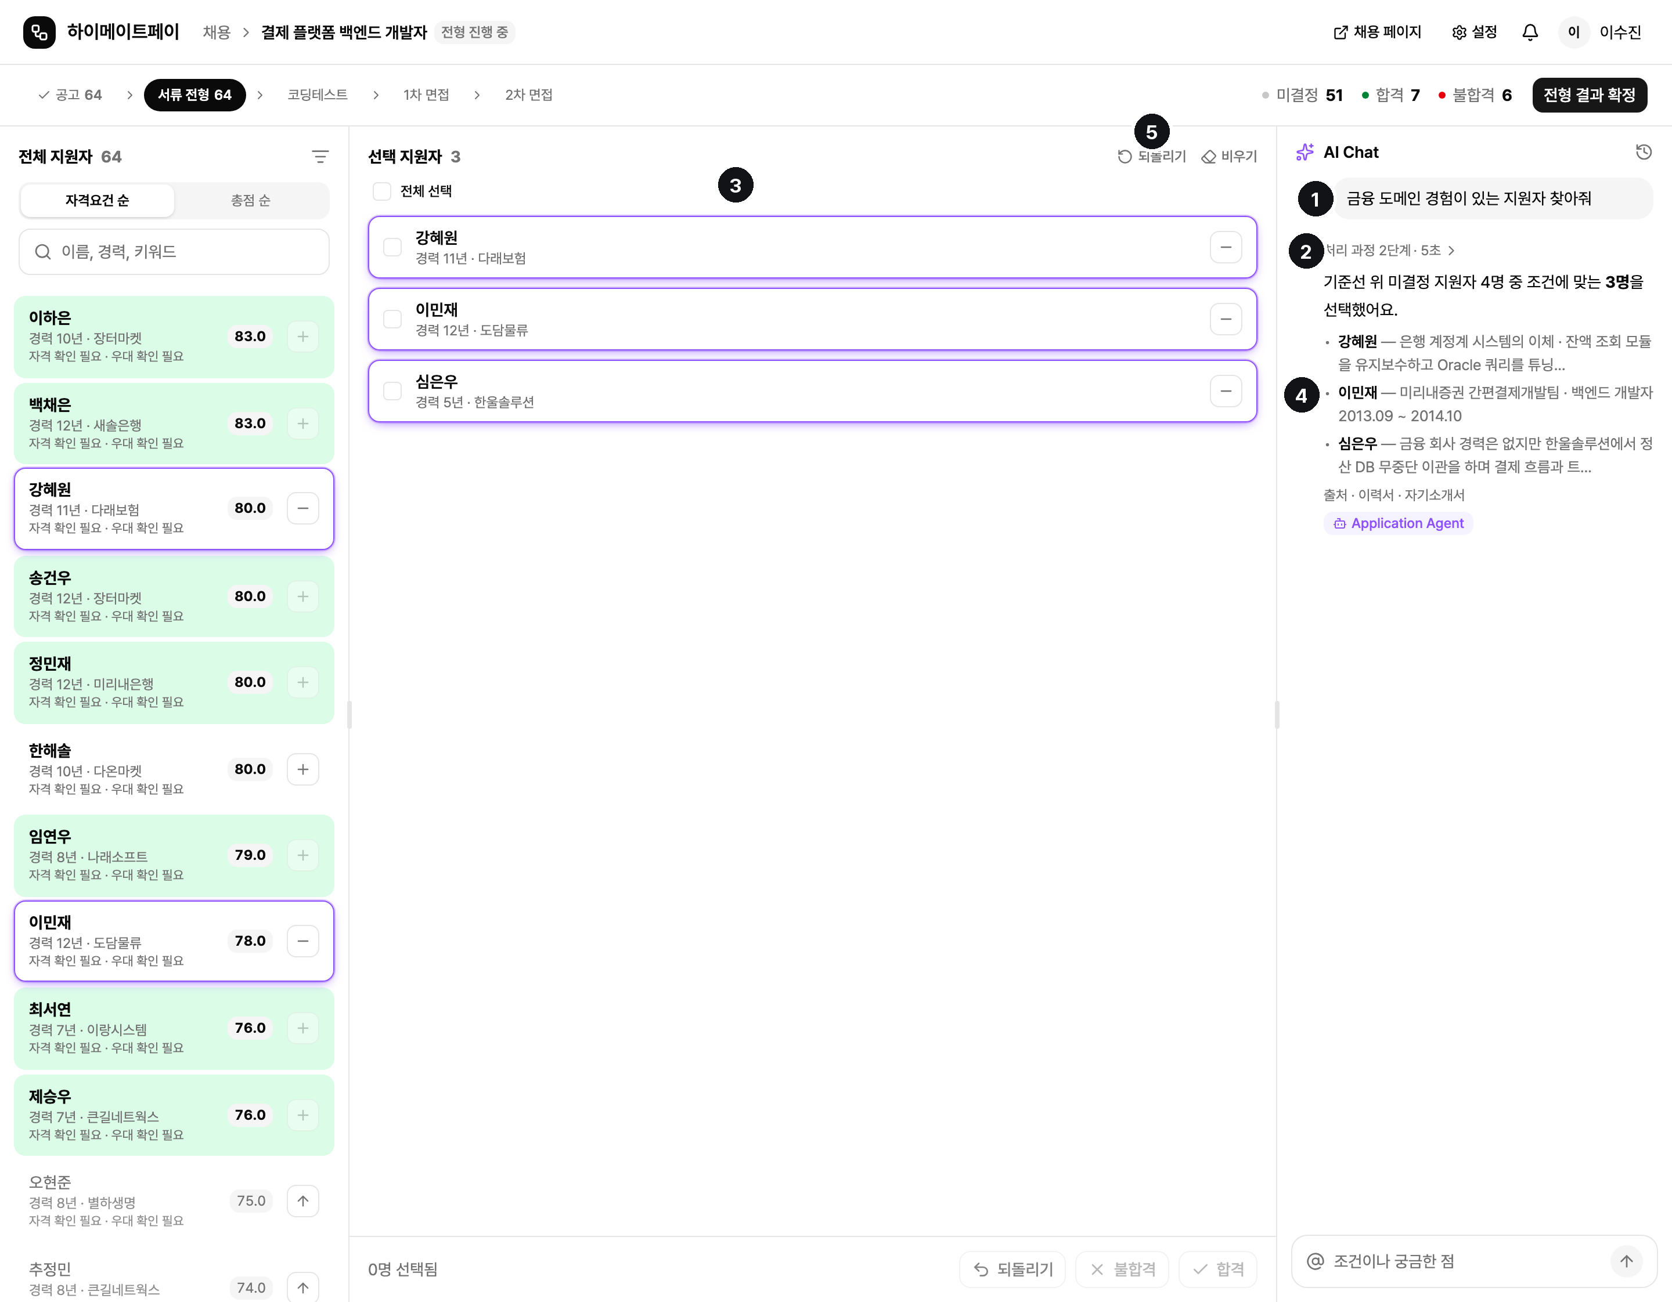
전형이 바뀌어도 같은 화면에서 검토합니다
전체 지원자
현재 전형의 대상자를
한 목록에서 확인합니다.
선택 지원자
AI가 찾거나 직접 추가한
후보를 모아 검토합니다.
AI Chat
조건 탐색과 개별 분석을
같은 대화창에서 요청합니다.
MVP 화면 / 인명과 수치는 가상 데이터
07
Notes:
발표 메모
이 화면이 제품의 핵심 작업 공간입니다. 왼쪽에는 전체 지원자가 있고, 가운데에는 검토할 후보를 모읍니다. 오른쪽 대화창에서 조건을 말하면 후보 목록과 분석 결과가 연결됩니다. 지원자를 누르면 가운데에서 상세 자료를 확인합니다. AI가 고른 지원자는 보라색 테두리로 표시됩니다. 전형이 서류, 평가, 면접으로 바뀌어도 기본 구조는 유지하고, 상세 내용만 해당 전형에 맞게 바뀝니다.
출처: 제공된 채용 자동화 MVP 기획 문서 §8-10, §14, §20
화면 출처: 채용 자동화 MVP 스토리보드 v9 STG-02. MVP 화면이며 인명과 수치는 가상 데이터입니다.

Slide 8
서류는 공고 기준으로 판정해 검토 순서를 제안합니다
01
항목마다 판정합니다
자격 요건과 우대 사항마다 충족, 부분 충족, 미충족, 확인 필요로 판정합니다.
02
점수는 코드가 계산합니다
자격요건 50점과 우대사항 50점입니다. 확인 필요가 남으면 점수를 보류합니다.
03
AI 추천은 검토 순서일 뿐입니다
자격요건 75% 이상인 지원자 중 선발 인원의 10배수를 굵게 보여 주고, 나머지도 올릴 수 있습니다.
모델은 점수를 정하지 않으며, 같은 판정에는 같은 점수가 나옵니다.
08
Notes:
발표 메모
서류 전형은 공고의 자격 요건과 우대 사항을 평가 항목으로 씁니다. Application Agent는 제출 문서에서 사실과 본인 역할을 뽑고 항목마다 충족 여부를 판정합니다. 근거가 모자라거나 상충하면 확인 필요로 두고, 이 경우 점수를 0점으로 바꾸지 않고 보류합니다. 점수 계산은 코드가 하기 때문에 같은 판정에는 같은 점수가 나옵니다. 리스트는 자격요건 순으로 보이며, 자격요건을 75% 이상 채운 지원자 중 선발 인원의 10배수를 AI 추천으로 굵게 표시합니다. 추천 밖 지원자도 담당자가 올려 검토할 수 있습니다.
출처: 제공된 채용 자동화 MVP 기획 문서 §5, §12, §14
평가 항목의 유형과 판정 기준을 확정하는 화면은 운영 전에 정합니다.

Slide 9
대화로 후보를 찾고, 좁히고, 분석합니다
담당자의 요청 | 화면에서 일어나는 일
“금융 프로젝트 경험이 있는 지원자 찾아줘.” | 새 조건에 맞는 후보로 선택 목록 교체
“그중 평가 결과가 좋은 사람만 보여줘.” | 현재 선택한 후보 안에서 범위 축소
“이 중 신입은 빼줘.” | 선택 목록에서 조건에 맞는 후보 빼기
“정하늘도 추가해줘.” | 기존 선택 목록에 후보 추가
“@정유민 면접에서 무엇을 확인하면 좋을까?” | 근거를 포함한 설명과 질문 제안
선택 목록은 검토를 위한 작업 공간입니다
09
Notes:
발표 메모
같은 대화창에서도 요청의 성격에 따라 결과가 다릅니다. 찾아 달라는 요청은 새 결과로 선택 목록을 교체합니다. 그중이라는 표현은 현재 선택 안에서 좁히고, 빼 달라는 요청은 조건에 맞는 사람을 빼며, 추가 요청은 기존 목록에 더합니다. 답을 준비하는 동안 처리 단계가 화면에 쌓이고, 대화는 담당자별, 전형별로 남습니다. 특정 지원자에게 질문하면 관련 근거를 설명합니다. 선택 목록에서 후보를 넣거나 빼는 일은 합격과 불합격 결정과 별개입니다. 대상이 모호하면 되물으며 새 탐색으로 교체한 목록은 이전 선택으로 되돌릴 수 있습니다.
출처: 제공된 채용 자동화 MVP 기획 문서 §9-14, §17
지원자 이름은 기존 기획의 가상 예시입니다. 면접 질문 생성 결과는 맞춤 질문 카드에도 반영할 수 있습니다.

Slide 10
자료는 미리 정리하고, 질문에 맞게 AI를 연결합니다
Root Agent는 요청을 계획하고 전문 Agent의 결과를 근거와 함께 조합합니다
자료가 들어올 때
담당자가 질문할 때
지원 자료 Application Agent
평가 결과 Assessment Agent
면접 답변 Interview Agent
1
계획 한 번으로 해석
요청 종류와 대상 범위를 정합니다
2
처리기 또는 분석 루프
찾기는 검색과 재확인, 분석은 분석 루프
지원자 프로필에
특징, 근거 문장, 출처를 누적
3
근거 검토 후 응답
공고 작성, 안내 초안, 최종 리포트는 각각 Posting, Communication, Report Agent가 지원합니다.
10
Notes:
발표 메모
멀티에이전트 구조는 하나의 질문을 여러 AI가 무조건 토론하는 방식이 아닙니다. 자료가 들어올 때 분석 Agent가 프로필에 특징과 근거를 먼저 정리합니다. 사용자의 질문을 받은 Root Agent는 모델 호출 한 번으로 요청 종류와 대상 범위를 계획합니다. 찾기와 편집처럼 다음 단계를 아는 일은 정해진 처리기가, 특정 지원자 분석처럼 자료를 읽어 봐야 아는 일만 분석 루프가 맡습니다. 분석 루프는 조회 도구와 분석 Agent만 쓰고, 근거마다 번호를 붙여 인용합니다. 답하기 전에 근거 검토로 근거보다 세게 말한 문장을 확인 필요로 낮춥니다. 요청 하나의 모델 호출 수에는 상한이 있습니다. 여러 Agent가 동일 모델을 사용하면서 역할별 지시문, 도구, 출력 형식을 달리할 수 있습니다. Interview Agent는 답변 분석과 질문 생성을 모두 담당합니다.
출처: 제공된 채용 자동화 MVP 기획 문서 §11-13
선택 지원자 넣기와 빼기는 Root가 구조화한 명령을 서버가 검증해 실행하며 하위 Agent를 호출하지 않습니다. 공고 작성이나 안내 초안을 화면에서 직접 요청하면 Root를 거치지 않습니다.

Slide 11
외부 평가 결과를 기존 지원 자료와 함께 봅니다
결과를 가져오는 방법
교차 검토 예시
결과표 CSV / XLSX
지원자별 결과 리포트
점수, 등급, 메모 입력
과제 파일 또는 URL
“평가 결과는 좋은데
관련 직무 경험이 부족한
지원자가 있나요?”
누적 프로필을 검색한 뒤
평가 결과와 지원 자료의 근거를
함께 확인합니다.
이메일 또는 지원번호로
지원자와 연결합니다.
11
Notes:
발표 메모
기업이 이미 사용하는 검사나 시험 결과를 가져와 평가 전형에 연결합니다. 표 파일, 개별 리포트, 수동 입력, 과제 파일이나 URL을 수용하고 이메일 또는 지원번호로 지원자를 맞춥니다. Assessment Agent는 결과를 프로필에 더합니다. 이때부터 평가가 좋지만 직무 경험이 부족한 지원자를 찾는 등, 지원서와 평가 결과를 함께 활용할 수 있습니다. 자체 시험 플랫폼과 외부 평가 업체 전체 API 연동은 MVP 범위에서 제외합니다.
출처: 제공된 채용 자동화 MVP 기획 문서 §12-13, §16
직무역량 평가는 의사소통능력, 수리능력, 문제해결능력, 정보능력, 기술능력의 다섯 영역과 총점, 등급을 관리합니다. AI Chat에서 영역 점수와 등급으로도 찾습니다.

Slide 12
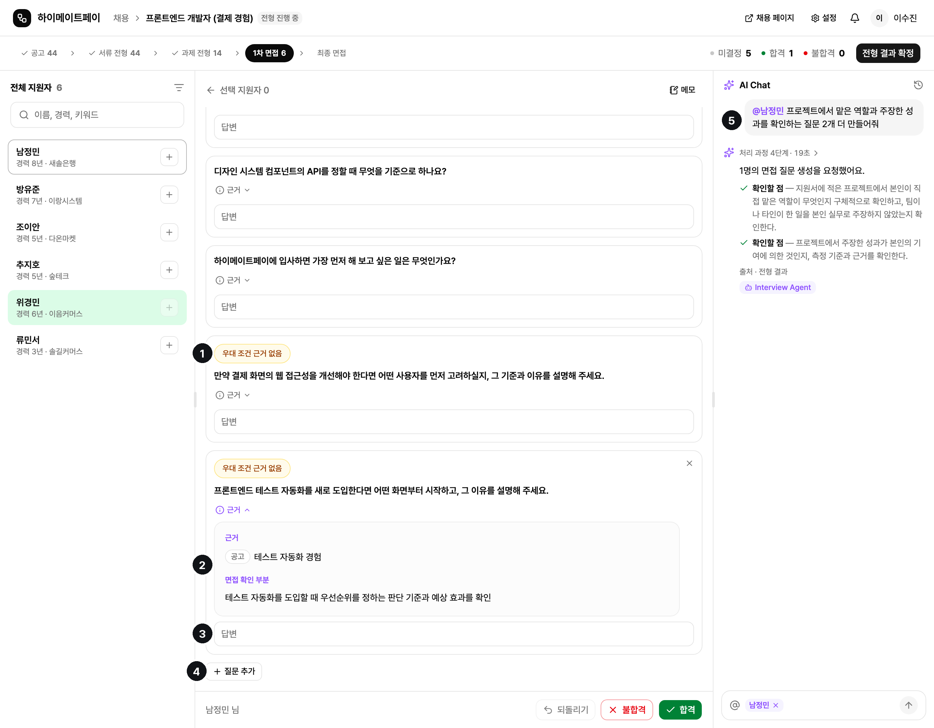
이전 전형의 근거로 면접 질문을 준비합니다
지원자별 질문 추천
결과를 확정하면
유형과 근거가 붙은
질문을 미리 만듭니다.
질문별 답변 기록
면접관이 답변을 기록하면
확인된 점과 남은 질문을
지원자 프로필에 더합니다.
다음 면접에서도 활용
MVP 화면 / 인명과 수치는 가상 데이터
12
Notes:
발표 메모
앞 전형 결과를 확정하면 다음 면접 질문을 미리 만듭니다. 1차 면접은 자기소개와 핵심 질문 세 개, 최종 면접은 자기소개와 핵심 질문 다섯 개입니다. 질문마다 유형과 근거를 보여 주며, 목적은 경험의 구체성이나 아직 확인하지 못한 역량을 검증하는 것입니다. 면접관은 질문별로 답변을 직접 기록하고 필요한 질문을 추가합니다. Interview Agent는 답변에서 확인된 점과 아직 확인하지 못한 점을 프로필에 더합니다. 다음 면접에서는 이전 질문과 답변을 그대로 참고하고 남은 확인 사항을 중심으로 질문을 추천할 수 있습니다.
출처: 제공된 채용 자동화 MVP 기획 문서 §17-18
화면 출처: 채용 자동화 MVP 스토리보드 v9 STG-12. 인명과 수치는 가상 데이터이며, 면접 일정은 담당자가 직접 입력합니다.

Slide 13
합격과 불합격은 담당자가 직접 결정합니다
AI가 찾은 후보도 담당자의 검토와 결정 단계를 거칩니다
AI의 역할
담당자의 역할
조건에 맞는 후보 탐색
자료 분석과 근거 제시
면접 질문과 안내 초안 생성
자료를 확인하고 대상 체크
합격 또는 불합격 버튼으로 결정
전형 결과 확정과 안내 발송
후보를 선택 목록에 넣거나 빼도 채용 결정 상태는 유지됩니다
13
Notes:
발표 메모
AI가 조건에 맞는 사람을 선택해 보여 주는 것은 검토 제안입니다. 지원자의 실제 상태를 바꾸려면 담당자가 대상을 체크하고 합격 또는 불합격 버튼을 눌러야 합니다. 개별 결정은 즉시 반영되고 방금 한 결정을 되돌릴 수 있습니다. 결정된 지원자는 선택 목록에서 빠지고 전체 목록에는 결정 상태로 남습니다. 전형 결과 확정은 별도 절차이며 다음 장에서 설명합니다.
출처: 제공된 채용 자동화 MVP 기획 문서 §14-15
서류 AI 추천 밖의 지원자는 기본 AI 탐색 대상에서 제외되지만 담당자가 검토 대상으로 올릴 수 있습니다.

Slide 14
결과를 확정하고 안내한 뒤 전형을 마칩니다
01
전형 결과 확정
합격 인원을 확인합니다. 남은 미결정 지원자는 불합격으로 확정됩니다.
02
안내 초안 검토와 발송
AI가 기업 양식으로 그룹별 초안을 만들고, 담당자가 확인하거나 수정한 뒤 발송합니다.
03
전형 종료와 다음 단계
안내 발송을 마치면 합격자를 대상으로 다음 전형을 시작합니다.
마지막 전형의 합격자가 최종 합격자가 되며, 채용 종료 시 최종 리포트를 생성합니다.
14
Notes:
발표 메모
각 전형은 결과 확정, 안내 발송, 종료의 세 단계로 마무리합니다. 확정 직전에 합격과 불합격 인원을 확인하고 미결정 지원자가 불합격에 포함된다는 점을 명확히 보여 줍니다. 확정된 결과를 바탕으로 Communication Agent가 회사 양식 안에서 합격과 불합격 그룹마다 안내 초안을 작성합니다. 다음 전형 안내에는 전형별 안내가, 최종 합격 안내에는 입사 안내가 붙고, 담당자가 검토해 발송합니다. 마지막 전형도 같은 절차이며 마지막 종료 단계가 채용 종료가 됩니다. Report Agent는 전형별 인원과 결정 현황, 주요 판단 근거를 문서형 리포트로 정리합니다.
출처: 제공된 채용 자동화 MVP 기획 문서 §19, §22

Slide 15
한 달 MVP는 채용의 핵심 흐름 연결에 집중합니다
MVP에 포함 | 후속 확장 또는 제외
기업 설정, 공고와 포스터, 채용 페이지 | 외부 채용 사이트 자동 게시와 직접 소싱
서류, 외부 평가 결과, 면접 기록 | 자체 검사, 코딩테스트, AI 영상면접
AI 탐색과 근거 분석, 담당자의 결정 | 전체 평가 업체 API, 자동 면접 일정 조율
결과 안내와 문서형 최종 리포트 | 전자계약, 급여, HRIS, 고도화 분석
우선순위는 공고 작성부터 결과 안내까지 한 번에 완주하는 경험입니다
15
Notes:
발표 메모
MVP의 개발 목표 기간은 한 달입니다. 그 안에 공고, 지원, 선택한 전형, 담당자의 결정, 안내와 리포트가 연결되는 핵심 경험에 집중합니다. 평가나 검사 플랫폼을 새로 만들기보다 외부 결과를 가져옵니다. 면접 자동 영상 분석이나 자동 일정 조율도 제외합니다. 최종 채용 리포트는 문서형 요약으로 포함하되 고도화된 분석 대시보드는 범위 밖입니다.
출처: 제공된 채용 자동화 MVP 기획 문서 §20-21
클릭하면 원문 위치로 이동하는 출처 칩은 MVP 제외입니다. 답변의 근거 문장과 텍스트 출처 자체는 제공합니다. 복잡한 온보딩도 제외합니다.

Slide 16
MVP가 완성됐다고 판단할 기준
요구사항을 바탕으로 제안하는 핵심 검증 기준
01
채용 한 건을 처음부터 끝까지 진행할 수 있는가
공고 작성, 지원 접수, 전형 진행, 결과 안내와 최종 리포트가 이어집니다.
02
후보를 찾은 이유를 자료에서 확인할 수 있는가
자연어 탐색 결과와 선택 목록이 연결되고, 근거 문장과 출처를 제공합니다.
03
담당자가 채용 결정과 안내 발송을 통제하는가
AI 탐색과 실제 결정이 구분되고, 담당자가 결과와 안내 내용을 확인합니다.
기업의 절차에 맞추고, 근거를 연결하며, 사람이 결정하는 채용
16
Notes:
발표 메모
마지막으로 이 MVP의 완료 기준을 제안합니다. 첫째, 한 건의 채용을 처음부터 끝까지 진행할 수 있어야 합니다. 둘째, AI가 찾은 후보의 근거를 실제 자료에서 확인할 수 있어야 합니다. 셋째, 채용 결정과 발송은 담당자의 통제 아래 있어야 합니다. 이 세 가지가 제품이 제공하려는 핵심 경험입니다. 정량 성능 목표와 효율 개선 수치는 이후 검증 계획에서 별도로 설정해야 합니다.
출처: 제공된 채용 자동화 MVP 기획 문서 §14-15, §19, §21-24
이 장은 기존 요구사항을 발표용 검증 질문으로 정리한 제안입니다. 실측 결과나 구현 완료 보고가 아닙니다. 이어지는 두 장은 질의응답용 부록입니다.

Slide 17
부록 핵심 동작 규칙
항목 | 요구사항
전형 구성 | 공고 이후 전형은 선택 사항입니다. 같은 종류를 반복할 수 있습니다.
게시한 공고 | 공고 내용과 전형 절차는 잠기고, 전형별 안내만 고칠 수 있습니다.
선택 목록 편집 | 넣기와 빼기는 검토 대상을 바꾸며, 합격 여부는 바꾸지 않습니다.
서류 AI 추천 밖 | AI 기본 탐색에서 제외합니다. 담당자가 검토 대상으로 올릴 수 있습니다.
개별 합격 여부 결정 | 담당자가 체크하고 버튼으로 결정합니다. 직전 결정은 되돌릴 수 있습니다.
전형 결과 확정 | 합격자만 다음 전형 대상이 되며, 미결정자는 불합격으로 확정합니다.
채용 종료 | 최종 안내 발송 후 종료하고, 문서형 최종 채용 리포트를 만듭니다.
17
Notes:
발표 메모
질의응답에서 확인할 핵심 규칙을 모았습니다. 특히 개별 결정 되돌리기와 전형 결과 확정 취소는 구분해야 합니다. 서류 AI 추천 밖의 지원자를 검토 대상으로 올리는 동작과 선택 목록에 추가하는 동작도 별개입니다. 전형 확정에서는 다음 전형의 대상자가 정해지며, 실제 다음 전형의 시작은 안내 발송 이후입니다.
출처: 제공된 채용 자동화 MVP 기획 문서 §3-5, §14-15, §19

Slide 18
부록 운영 전에 확정할 세부 정책
MVP 기본값으로 동작하며 운영 전에 정할 항목
구분 | 확정할 내용
평가 기준 | 서류 평가 기준을 확정하는 화면, NCS 영역의 직무별 차이
변경과 복구 | 진행 중 전형 변경 범위, 전형 결과 확정 취소 범위
권한과 데이터 | 면접관 화면과 열람 권한, 지원자 정보 보관과 파기, 리포트 외부 공유
안내와 AI 활용 | 발송 서비스와 한도, AI 활용 고지 문구, 차별 조건 차단 범위
각 항목은 MVP 기본값으로 동작하며, 합의되면 요구사항과 수용 기준에 반영합니다.
18
Notes:
발표 메모
제품은 각 정책의 MVP 기본값으로 동작하지만 운영 전에 정할 부분이 남아 있습니다. 서류 평가 기준을 확정하는 화면, 진행 중 전형 변경과 확정 취소, 면접관 권한과 데이터 보관, 발송 서비스와 AI 활용 고지 등입니다. 이 항목들을 정하면 요구사항과 테스트 기준이 명확해집니다. 개인정보와 차별 조건의 구체적인 정책은 별도 검토를 통해 확정합니다.
출처: 제공된 채용 자동화 MVP 기획 문서 §4, §12, §14, §16 및 제공된 스토리보드의 검토 필요 사항

